Slide 1
Викторина загадок: овощи и фрукты
Цель: обобщение знаний об овощах и фруктах.
Выполнила: Тёткина Екатерина Григорьевна, воспитатель
МБДОУ г. Иркутска детский сад №97

Slide 2
Кликом мышки на центр стрелки мы запускаем и останавливаем её вращение. Кликаем на число где остановилась стрелка и отвечаем на вопрос. Число которое уже выпадало будет зелёного цвета, если стрелка покажет на него, двигаемся по часовой стрелке далее.
1
16
2
15
3
14
4
Ход игры: дети делятся на две команды, поочерёдно выбирают номер вопроса кликом мышки на центр стрелки, затем на указанную стрелкой цифру, вы переходите на слайд с загадкой, для возврата кликаем на прямоугольник
НАЧАЛО.
13
5
12
6
11
7
10
8
9

Slide 3
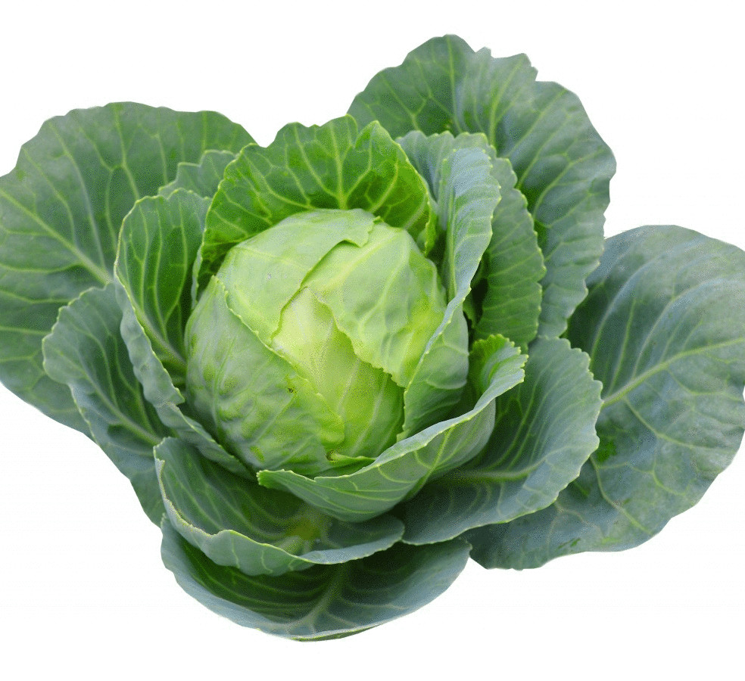
Уродилась я на славу, Голова бела, кудрява. Кто любит щи — Меня в них ищи.
НАЧАЛО
ОТВЕТ
КАПУСТА

Slide 4
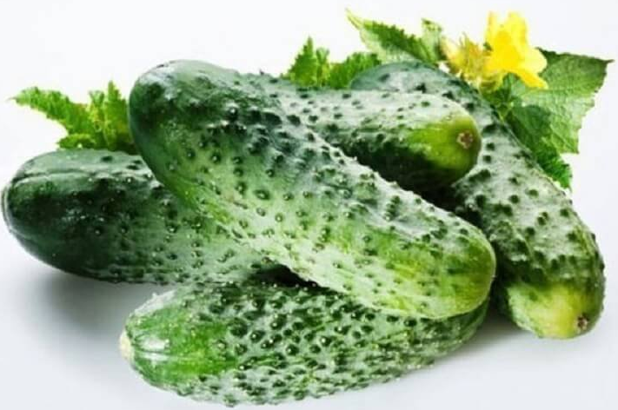
На грядке длинный и зелёный, А в кадке жёлтый и солёный.
НАЧАЛО
ОТВЕТ
ОГУРЕЦ

Slide 5
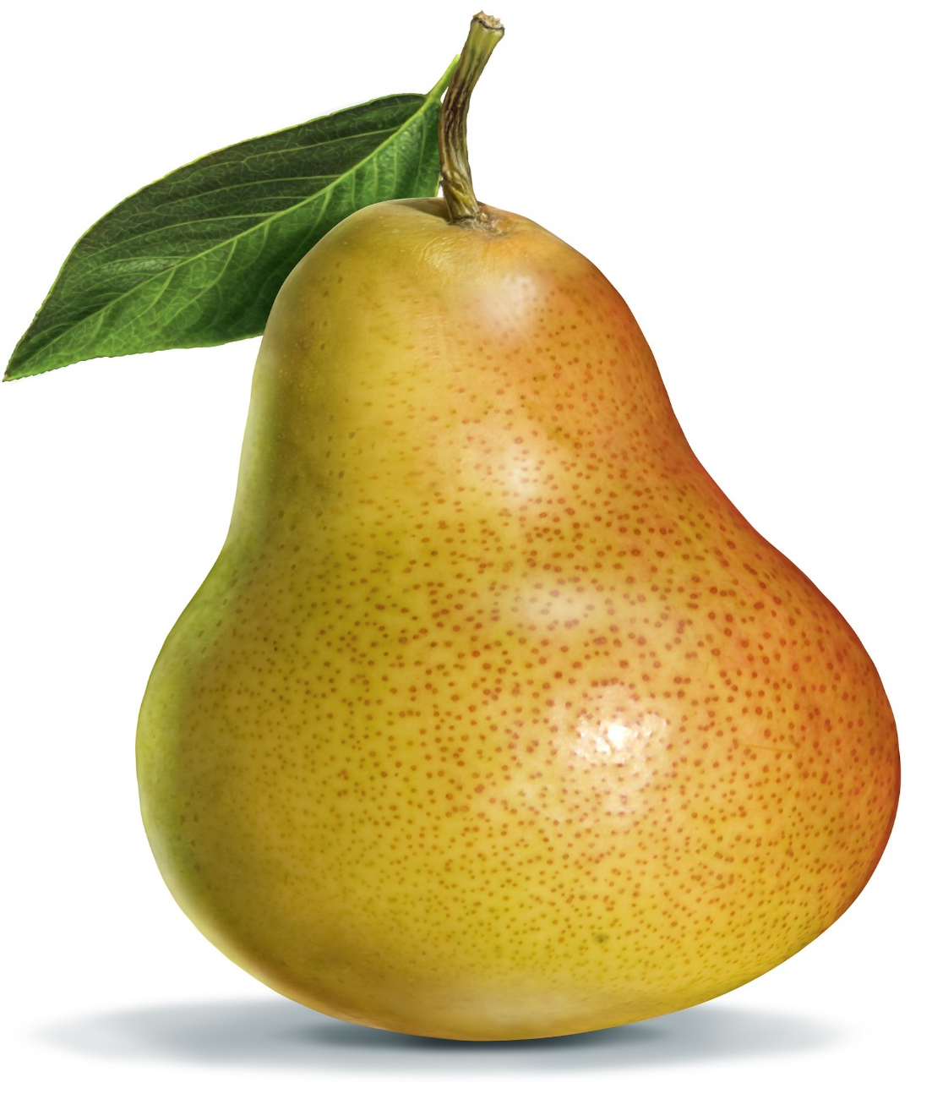
Этот фрукт
на вкус хорош.
И на лампочку
похож.
НАЧАЛО
ОТВЕТ
ГРУША

Slide 6
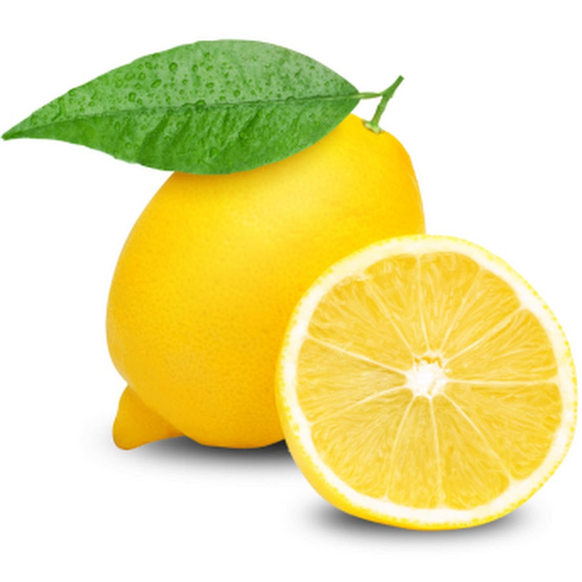
Желтый цитрусовый плод
В странах солнечных растёт.
Но на вкус кислейший он, А зовут его…
НАЧАЛО
ОТВЕТ
ЛИМОН

Slide 7
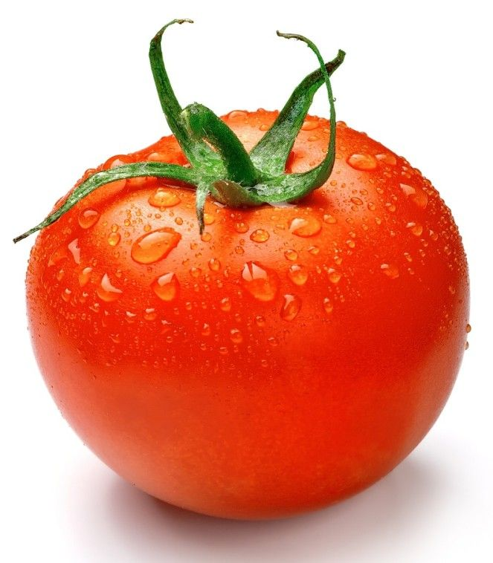
Он на солнце греет бок, Дарит нам томатный сок.
Любят люди с давних пор. Красный, спелый …
НАЧАЛО
ОТВЕТ
ПОМИДОР

Slide 8
Сидит дед во сто шуб одет, Кто его раздевает, Тот слезы проливает.
НАЧАЛО
ОТВЕТ
ЛУК

Slide 9
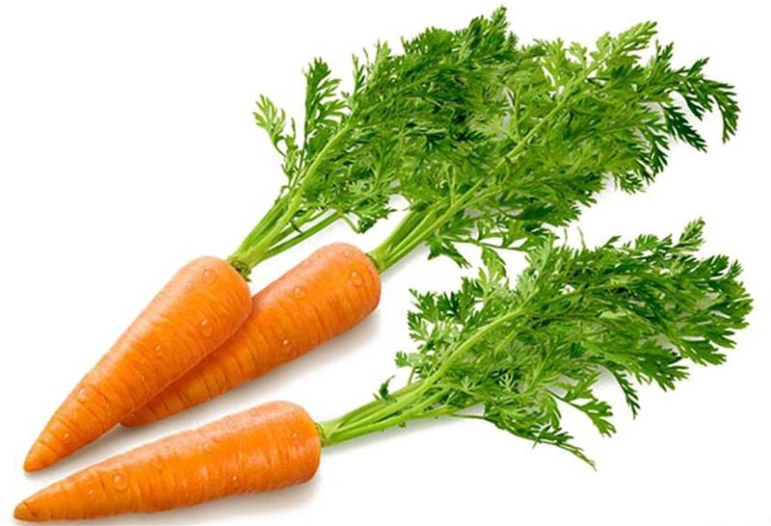
За кудрявый хохолок, Лису из норки поволок. На ощупь - очень гладкая, На вкус - как сахар сладкая.
НАЧАЛО
ОТВЕТ
МОРКОВЬ

Slide 10
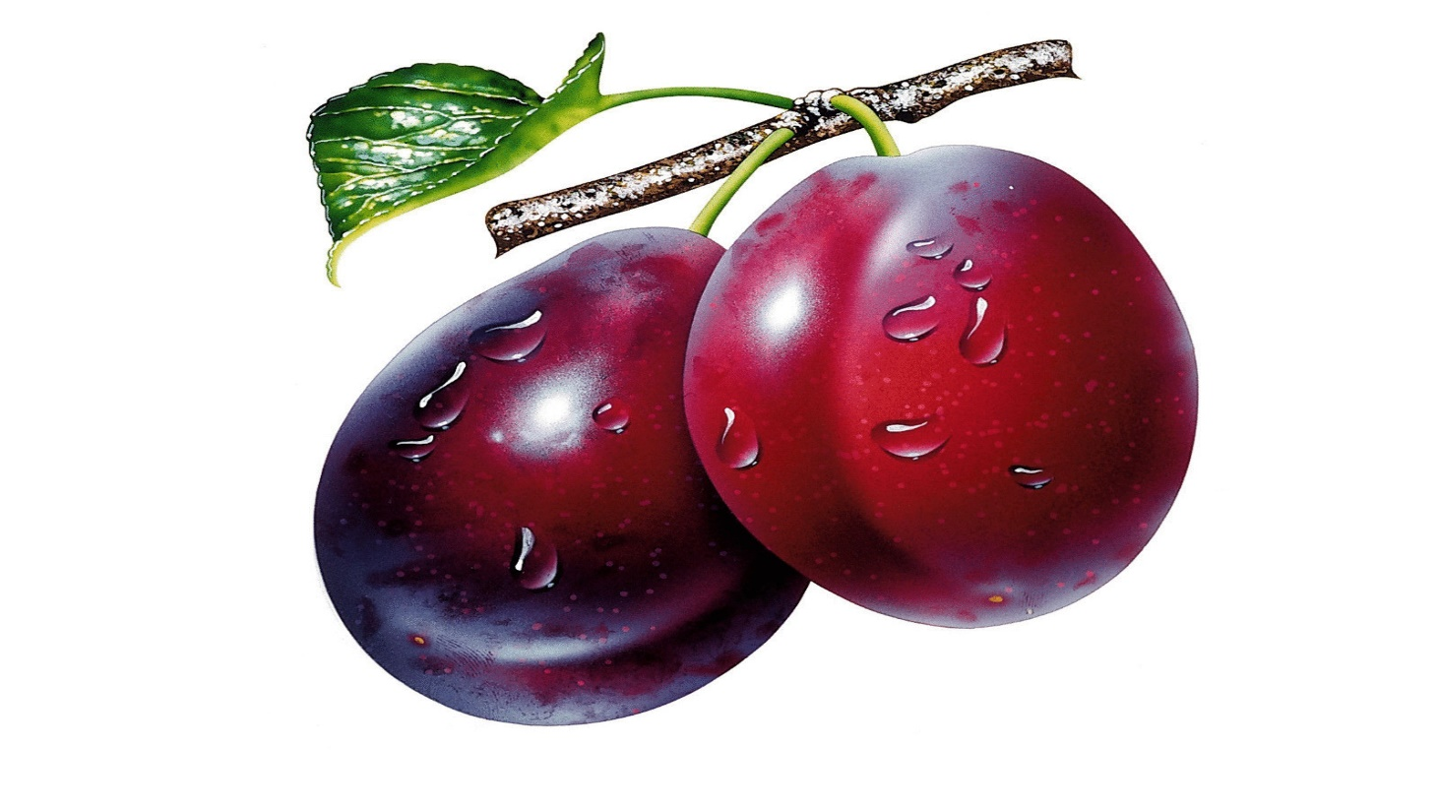
На сучках висят шары, Посинели от жары.
НАЧАЛО
ОТВЕТ
СЛИВА

Slide 11
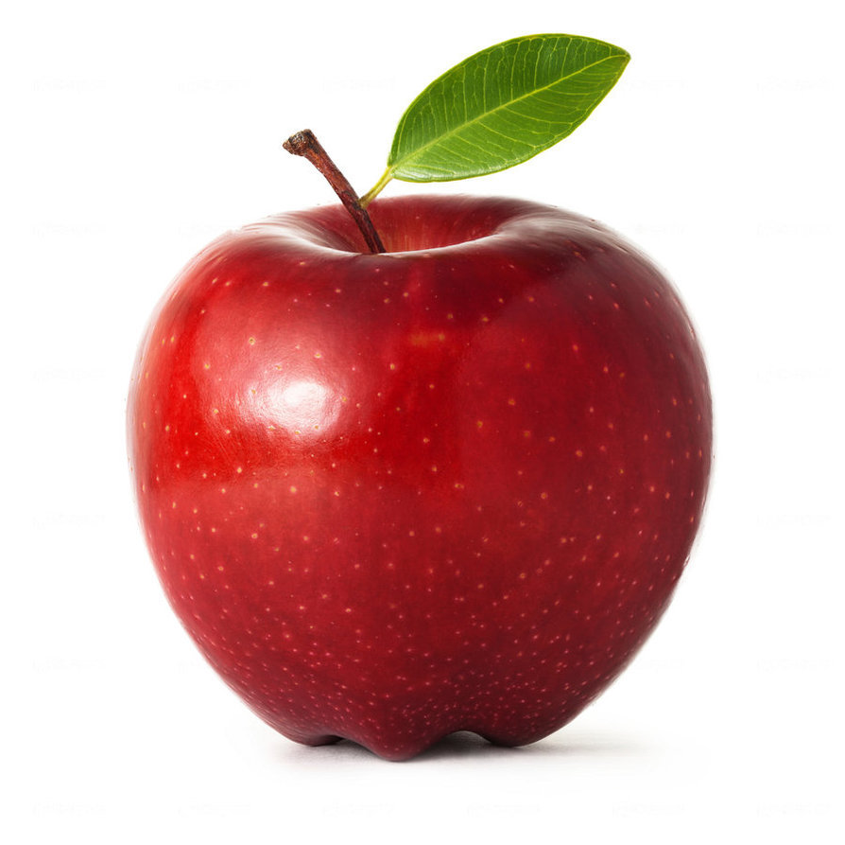
Само с кулачок, красный бочок, Потрогаешь - гладко, откусишь - сладко.
НАЧАЛО
ОТВЕТ
ЯБЛОКО

Slide 12
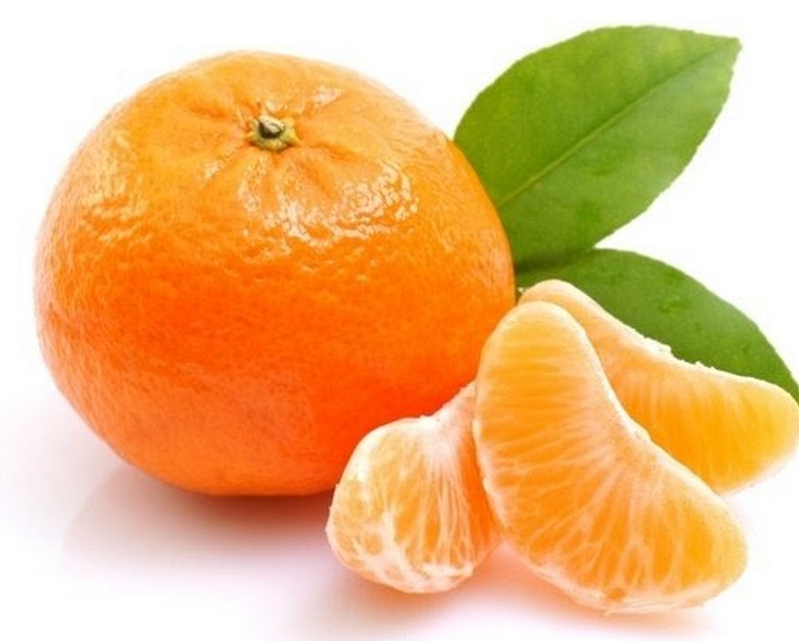
Что за фрукт лежит на блюде? Мы его все очень любим, Очень важный господин, Золотистый … .
НАЧАЛО
ОТВЕТ
МАНДАРИН

Slide 13
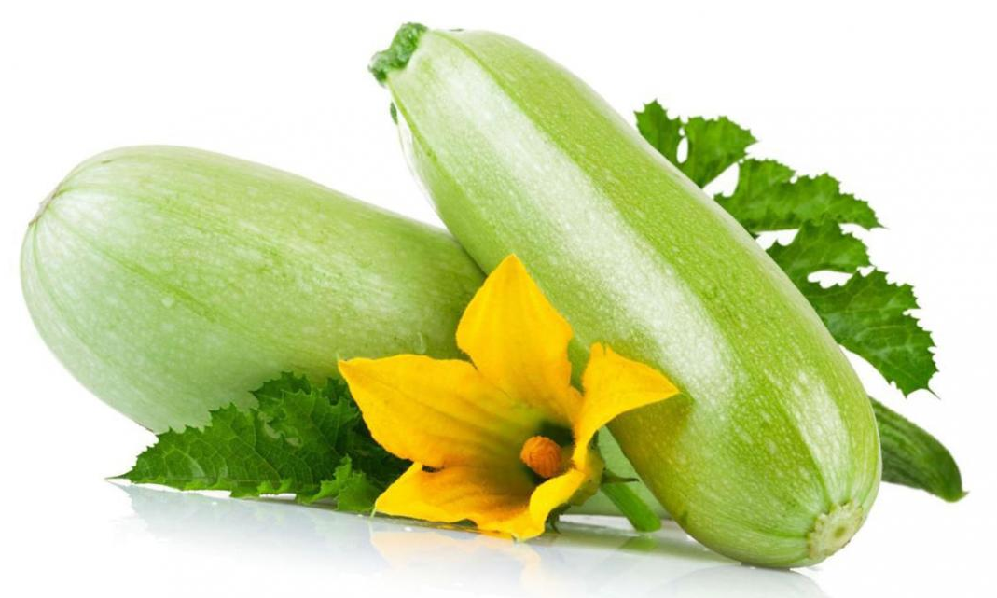
Подставив солнышку бочок, Лежит на грядке … .
НАЧАЛО
ОТВЕТ
КАБАЧОК

Slide 14
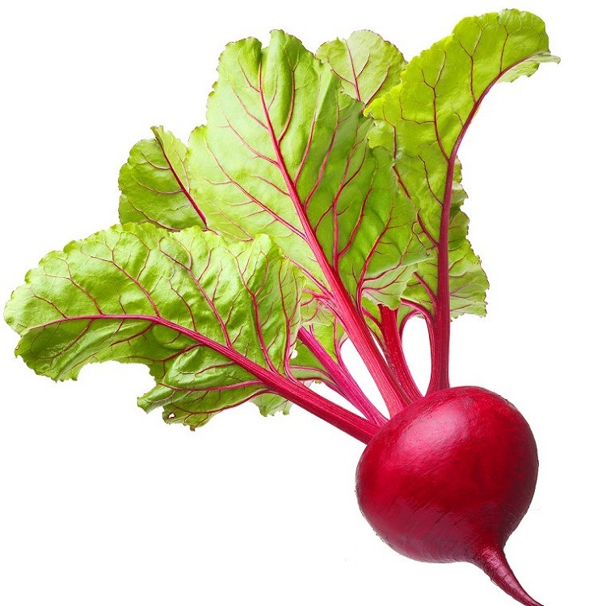
Над землей трава, Под землей
бордовая голова.
НАЧАЛО
ОТВЕТ
СВЁКЛА

Slide 15
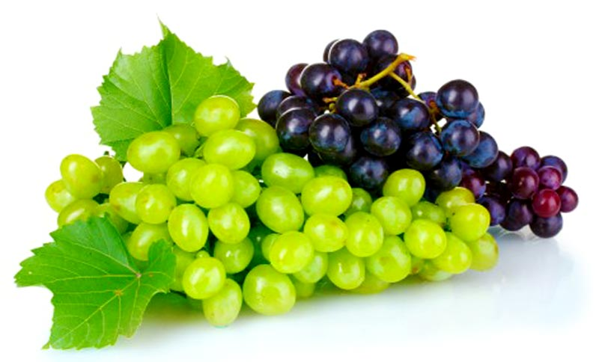
Он на юге вырастал В гроздь плоды свои собрал. А суровою зимой придет
изюмом к нам домой.
НАЧАЛО
ОТВЕТ
ВИНОГРАД

Slide 16
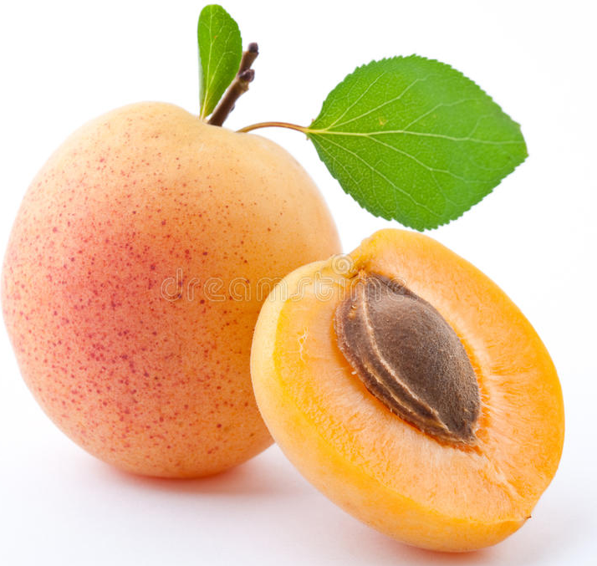
Что за фрукт поспел в садочке? Кость внутри, в веснушках щечки. Прилетел к нему рой ос — Сладок мягкий…
НАЧАЛО
ОТВЕТ
АБРИКОС

Slide 17
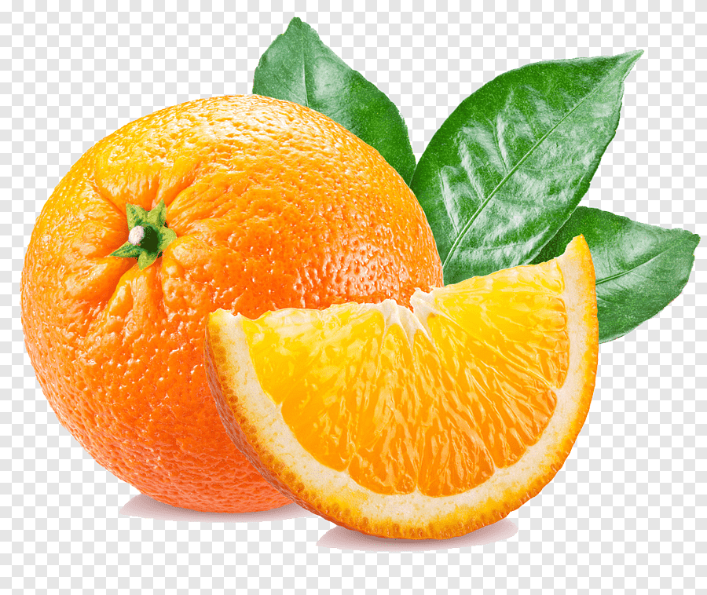
Он оранжевый, приятный,
Вкусный, запах ароматный. Сходим быстро в магазин, Купим круглый … .
НАЧАЛО
ОТВЕТ
АПЕЛЬСИН

Slide 18
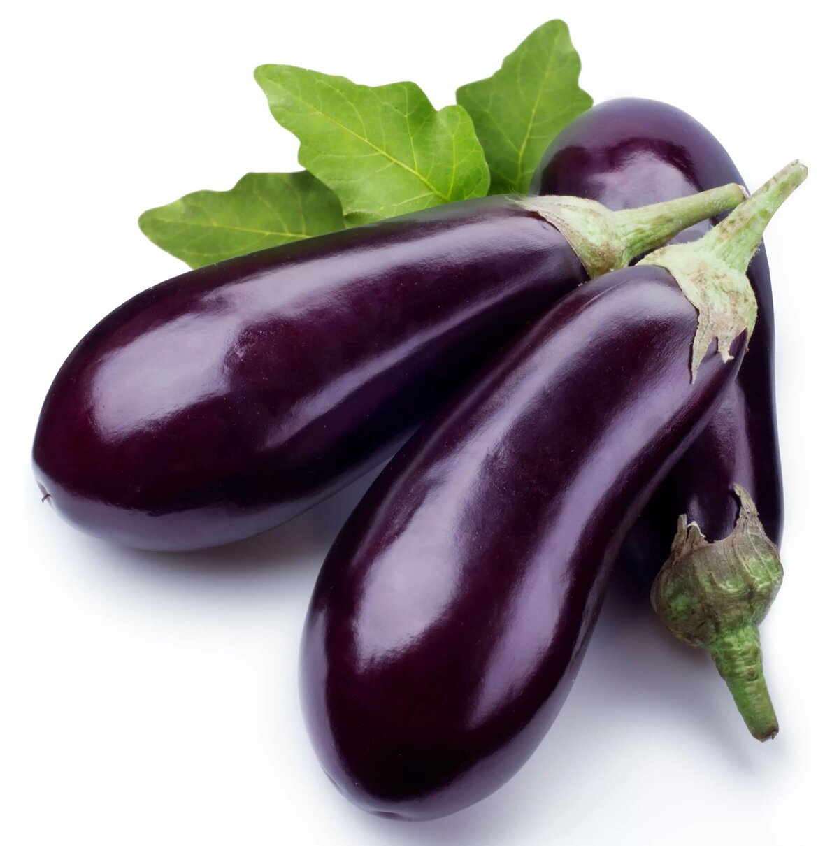
В форме капли, цвета сливы,
Овощ вкусный и красивый.
НАЧАЛО
ОТВЕТ
БАКЛАЖАН

